Slide 1
顾问式营销----如何拿下大客户
高春峰

Slide 2
高春峰：江湖人称春春
10年外贸和团队经验
2014年度华东大区电商达人赛总冠军
阿里巴巴协议讲师 阿里总部P4P/RFQ认证讲师
外贸名人堂名人
《新外贸情报局》常驻嘉宾
2015-2018 华东师王达人赛导师&评委
P4P最佳讲师、 RFQ全国十佳讲师
2017年度全国生态影响力讲师
2018阿里巴巴全国优秀导师

Slide 3
一、了解顾问式营销

Slide 4
1.顾问式营销含义
顾问式营销是指站在专业角度和客户利益角度提供专业意见和解决方案以及增值服务，使客户能作出对产品或服务的正确选择和发挥其价值，在这顾问式营销过程同时建立了客户对产品或服务的品牌提供者的感情及忠诚度，有利于进一步开展关系营销，达到较长期稳定的合作关系，实现战略联盟，从而能形成独具杀伤力的市场竞争力。

Slide 5
2.特点：
顾问式销售将销售者定位在客户的朋友、销售者和顾问三个角度上

Slide 6
注意：
一定筛选出值得顾问式营销的客户，
好钢用在刀刃上！

Slide 7
二、顾问式营销需要销售者提高的能力

Slide 8

1
熟悉产品
1.技术能力------
行业专家
2
看懂图纸或者行业深层次规范赏
3
能提供多种解决方

Slide 9
1
能从客户角度考虑问题
2.人际能力-----
走进客户内心
2
根据客户喜好调整不同客户沟通方式
3
通过社交媒体找到客户的共同点

Slide 10


Linkedin、 Facebook、 Twitter
SKYPE:最资深最广泛的一款通讯工具
优点是应用广泛，必须要用的，基本上每个国家都有人用，而且可以用来拨打国外固话，比较便宜
VIBER
以色列强大的通讯工具
主要针对在线的视频和聊天
wifi下挺好用，如果不是wifi,信号有些差
主要在亚洲用的多

Slide 11




从美国出来的应用，美洲国家的用的比较多及时方便
可以看到对方什么时候最后上线
WECHAT
来过中国的采购用的多
日本应用，目前主要在东亚，东南亚使用较多
KAKAO TALK
针对韩国市场

Slide 12
1
让客户更全面的了解产品价值构成
3.概念能力----
重新构造价值
2
通过售前 售后服务让价值延伸
3
挖掘独特的卖点，让客户觉得物超所值

Slide 13
1
能够大体预测客户订单的轻重缓急
4.洞察能力-----
把握潜在机遇
2
适当逼单技巧
3
分析客户的决策链，知道刀刃在哪里

Slide 14

RFQ报价标准8要素
001页
what are you 弄啥嘞？？？
有哪些逼单技巧？

Slide 15
三、如何通过顾问式营销拿下大客户

Slide 16
1. 客户筛选分类，找出需要顾问式营销的大客户
（1）已有信息分析客户 （2）各种搜索或社媒手段分析客户 （3）通过不断跟客户沟通，进一步完善对客户的认知

Slide 17
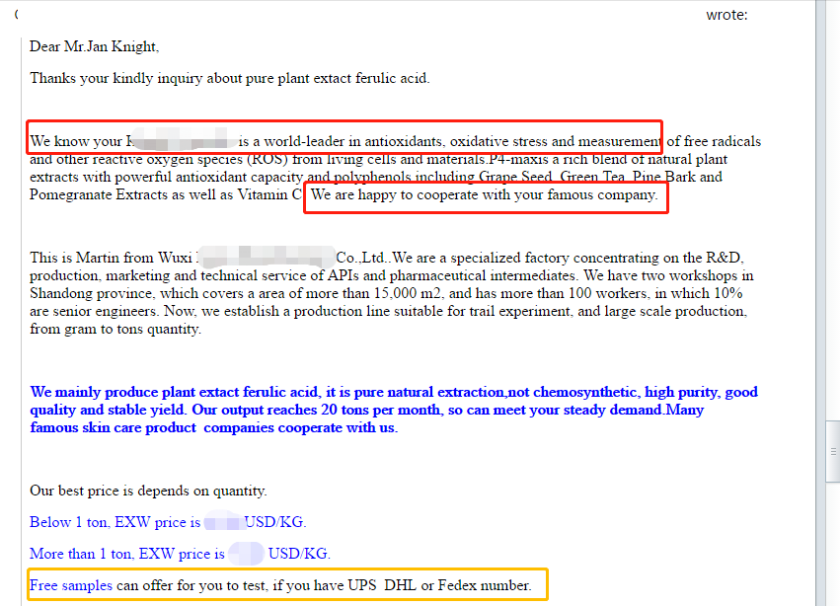

Slide 18
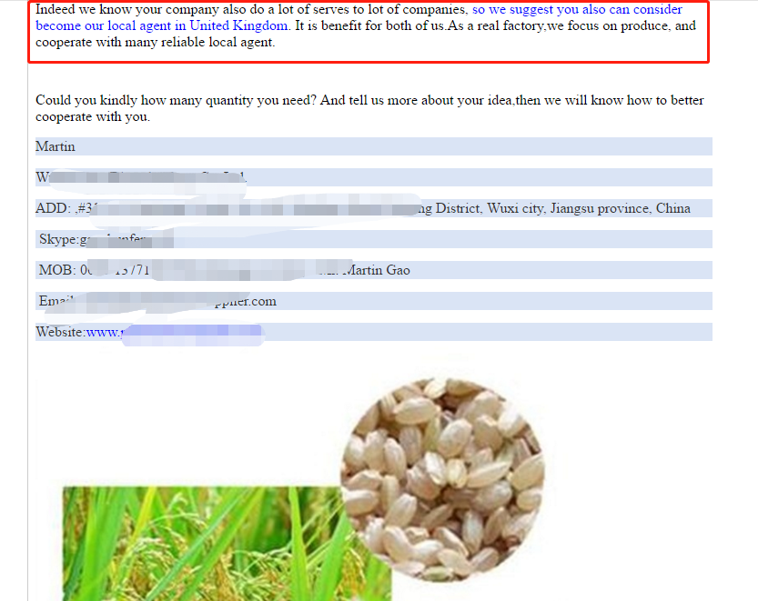

Slide 19
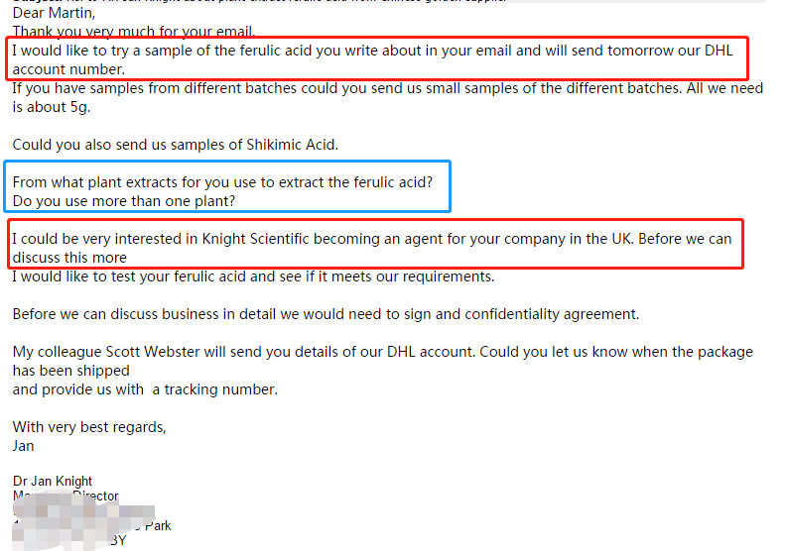

Slide 20
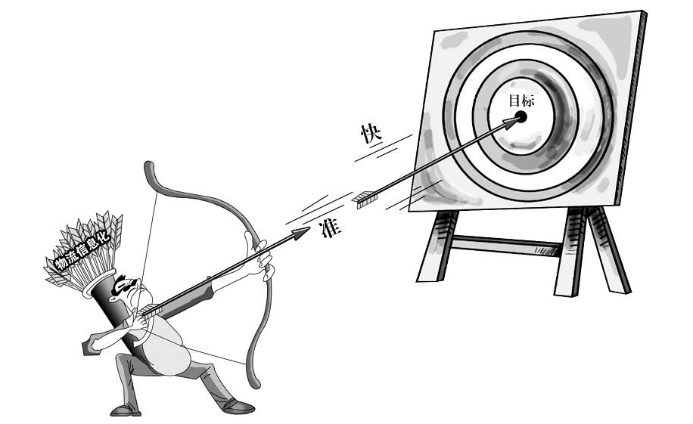
2.让报价更具针对性和说服力
（1）不急于报价是谈判占得先机的前提

Slide 21
（2）让客户说的更多，掌握客户需求点，特别是个性需求
A.开放性话题和引导性话题，让客户放下戒心
B.专业角度引导客户遵循你的逻辑去思考
C.成功案例吸引客户进一步跟你沟通

Slide 22
3.异议的处理
（1）产生异议才是销售的真正开始
A不怕异议
B积极处理，及时不能及时解决，也要让客户及时了解你处理异议的过程，让对方体会到你的用心和积极的态度

Slide 23

（2）了解异议表象背后隐藏的问题
A表象与真实情况的关系
B产品与解决方案的关系

Slide 24
（3）对质量的异议
A.样品检测，甚至大客户自己出钱检测
B.权威认证，第三方说话
C.通过质量管理体系，让客户觉得生产过程可视化

Slide 25
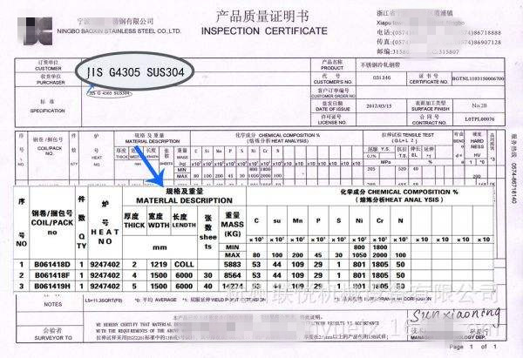
（a）检测报告论证

Slide 26
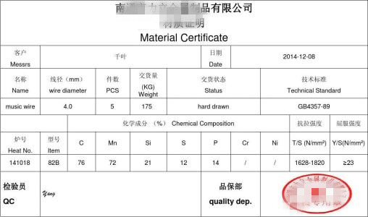
也可以用自己的管理体系类文件
或者先进检测设备、
生产设备等
来侧面证明产品质量

Slide 27
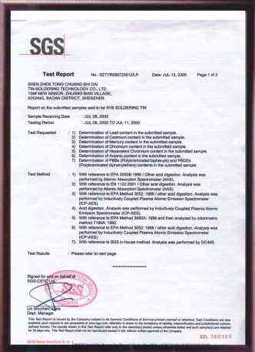
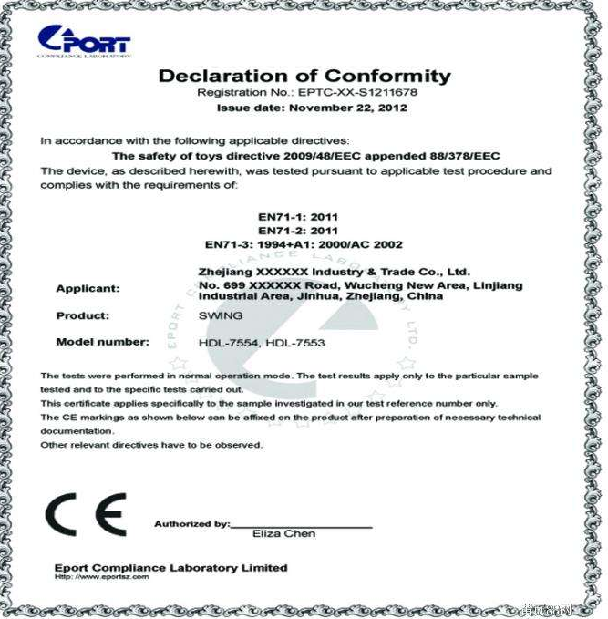

（b）客户检测样品（配合打样，一物胜千言）
（c）第三方权威检测

Slide 28
（d）已有客户的评价来佐证质量
思考:客户不愿意评价怎么办？
诚恳沟通，评价有礼，情感投入，争取配合
评价表怎么设计客户更愿意填写？
主动给客户模板，只需填写即可
上半部分建议，下半部分好评
结尾客户签名盖章
给其他客户看的时候，只截取好评和客户签名部分

Slide 29
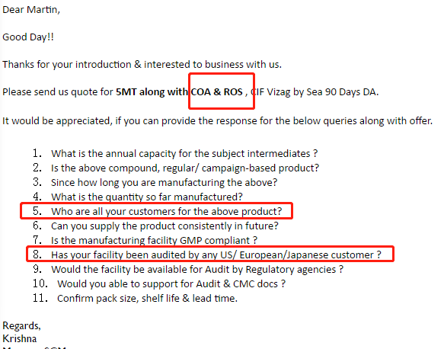

Slide 30
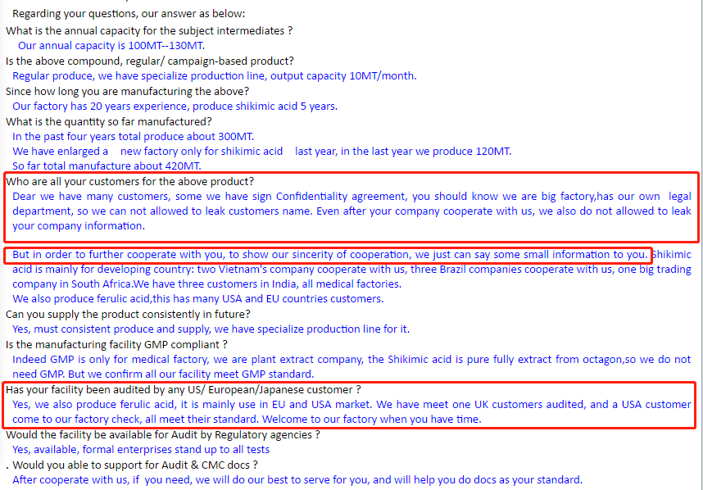

Slide 31
（4）对价格的异议
A.如何解释让客户觉得物超所值
B.区分客户还价意图，并区别对待
C.多种方案，针对客户预算，尽量匹配
D.更灵活的付款方式帮助拿下大客户

Slide 32
（5）编制常见异议汇总说明
A.建立异议库
B.编制对应答案
C.让优秀的策略最简单的方式在团队间复制

Slide 33
四、如何通过顾问式营销提高客户返单率

Slide 34
1.跟进客户技巧
（1）跟进频率主要根据产品特点和客户采购周期
（2）对于重要的大客户，即使客户不回复，也要跟进
（3）新品推荐等方式促进客户返单

Slide 35
2.客户下单后，生产过程可视化
（1）定金到账后发货前，是客户的真空期
（2）主动让客户了解产品生产进度，视频 图片及时发送
（3）生产过程突发状况如需客户知晓，要及时并艺术的沟通

Slide 36
3.维护好老客户
（1）社交系增加客户粘度
（2）过节有礼，刷存在感
（3）重要的大客户值得亲自拜访
（4）老客户返单有优惠，推荐客户有大礼

Slide 37


微信13771161958

